Slide 1


Atdarinošās mašīnmācīšanās pielietojums robotikā
Maģistra darbs
Autors: Pēteris Račinskis, pr20015
Darba vadītājs: Dr. sc. comp. Modris Greitāns
Notes:
Mani sauc … un mans maģistra darbs ir … ; darba vadītājs ir … ;
Darbs izstrādāts Elektronikas un Datorzinātņu institūtā, Robotikas un mašīnuztveres laboratorijā

Slide 2
Darba mērķis
Izstrādāt pieeju industriālā robota darbību izpildes apmācībai ar atdarinošo mašīnmācīšanos (AM)
Motivējošais uzdevums – objekta mešana
No robota vadības puses – pietiekami netriviāli
Ir intuitīvi novērtējami rezultāti
Darba gaitā
Jāidentificē galvenie virzieni nozares pētniecībā, sasniegumi tajos
Jānovērtē zināmo pieeju piemērotība uzdevumam
Jāizstrādā risinājuma prototips
Jāveic veiktspējas novērtējumi
Notes:
Darba galvenais mērķis ir izstrādāt PIEEJU darbību apmācībai ar AM!!!! Kā pirmais – motivējošais – uzdevums izvēlēta objekta mešana, jo …
Lai sasniegtu mērķi, darba gaitā vispirms bija …

Slide 3
Darba novitāte
AM kontekstā iepriekš tieši šis motivējošais uzdevums – objektu mešana – nav pētīts
Iepriekš ar kustību uztveri saistītie AM pētījumi – pie citām modeļu arhitektūrām, robotu kontrolleru paveidiem (dynamic motion primitives, klasterizācija un kaimiņu metodes)
Citi risinājumi metienu realizācijai – reinforcement learning, model-based metiena izpilde, lielāks uzsvars uz mašīnuztveri (TossingBot)
Notes:
Kustību uztveres sistēmas AM kontekstā maz pētītas. Piemēros, ko izdevās atrast, lielākais uzsvars bija uz pašu trajektoriju telpiskajiem pārveidojumiem un sarežģīti parametriski modeļi netika apmācīti
Tieši metiena uzdevumi risināti arī iepriekš, bet tieši metiena kustība iekodēta pēc fizikas likumiem speciāli programmētos kontrolleros un mašīnmācīšanās loma bijusi galvenokārt uztveres procesos

Slide 4
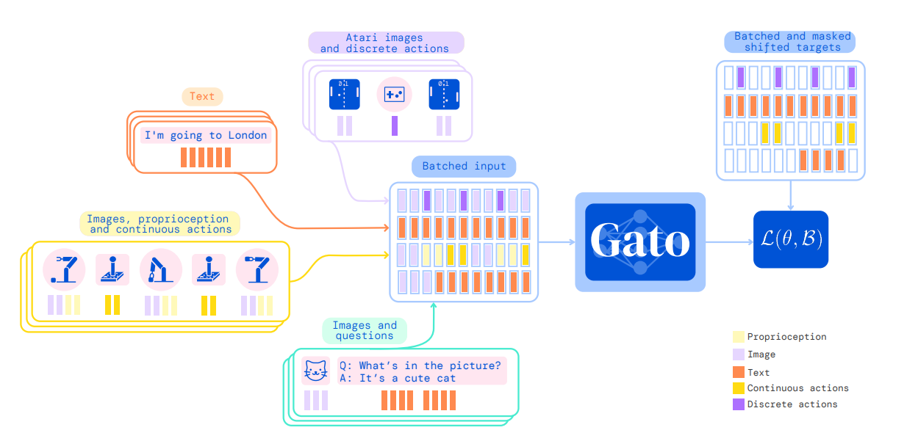
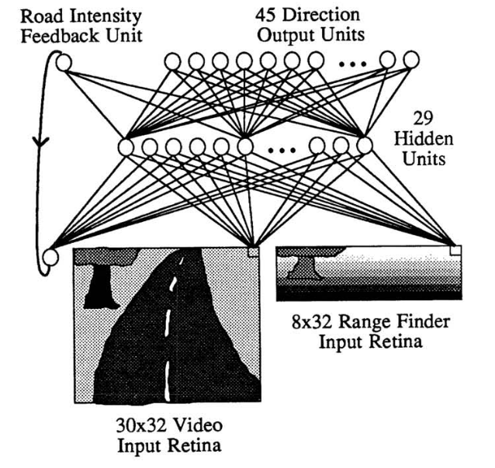
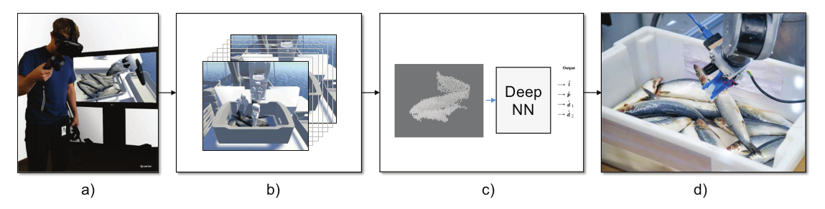
Atdarinošā mašīnmācīšanās
[3]
Atdarinošā mašīnmācīšanās – mācīšanās no piemēriem
Treniņa kopa – demonstrācijas, ko radījis “eksperts” (cilvēks vai cits modelis)
Galvenie izpētes virzieni
Trajektoriju kopēšana
Trajektorija – konfigurāciju telpā
Novērojumu iegūšana, interpretācija, papildināšana
Atdarināšana un adaptācija, vispārināšana
[1]
[2]
[1] Dean A Pomerleau. Alvinn: An autonomous land vehicle in a neural network. Tech.rep. CARNEGIE-MELLON UNIV PITTSBURGH PA ARTIFICIAL INTELLIGENCE and PSYCHOLOGY . . ., 1989.
[2] Jonatan S Dyrstad et al. “Teaching a robot to grasp real fish by imitation learning from a human supervisor in virtual reality”. In: 2018 IEEE/RSJ International Conference on Intelligent Robots and Systems (IROS). IEEE. 2018, pp. 7185–7192.
[3] Scott Reed et al. “A Generalist Agent”. In: arXiv preprint arXiv:2205.06175 (2022)
Notes:
Kas ir AM? …
Īsi aprakstīt katru galveno izpētes virzienu un attēlu

Slide 5
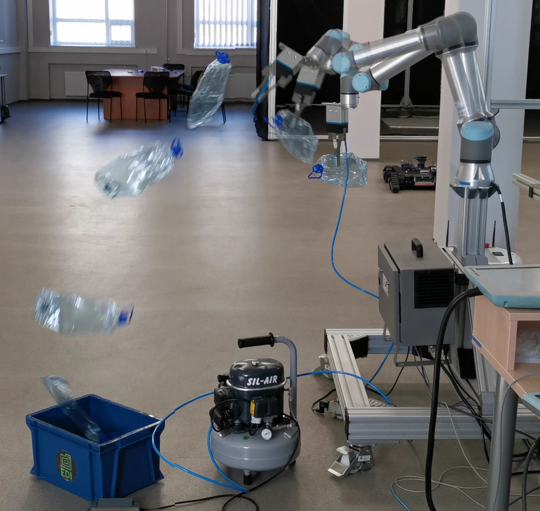
Motivējošais uzdevums
Potenciāls industriālā robota pielietojums šķirošanas darbībās
Robota darba zonas palielināšana
Mazāki cikla laiki
Pudeles mešana
Sākumā: robots ir jau satvēris pudeli
Gala stāvoklis: pudele nogādāta tvertnē ar metienu
Paņēmieni – atdarinošā mācīšanās
Jānovērtē AM piemērotība šim un citiem uzdevumiem – demonstrāciju ieguvi, datu priekšapstrādi, modeļus
Notes:
Sīkāk par motivējošo uzdevumu.
1 …
2 …
3. Risinājumam saskaņā ar darba mērķi jāizmanto kāda no atdarinošās mašīnmācīšanās metodēm, un labākajā gadījumā jābūt pilnībā vai daļēji vispārinamam citu problēmu risināšanai.

Slide 6
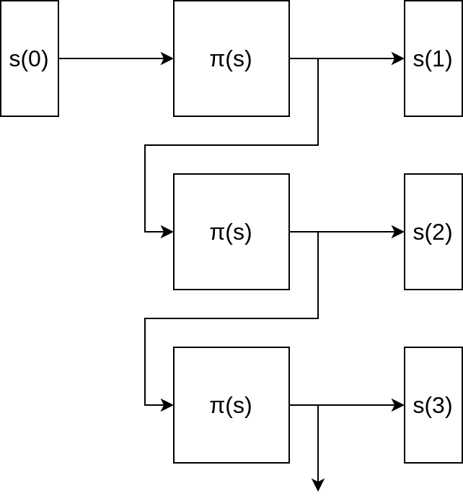
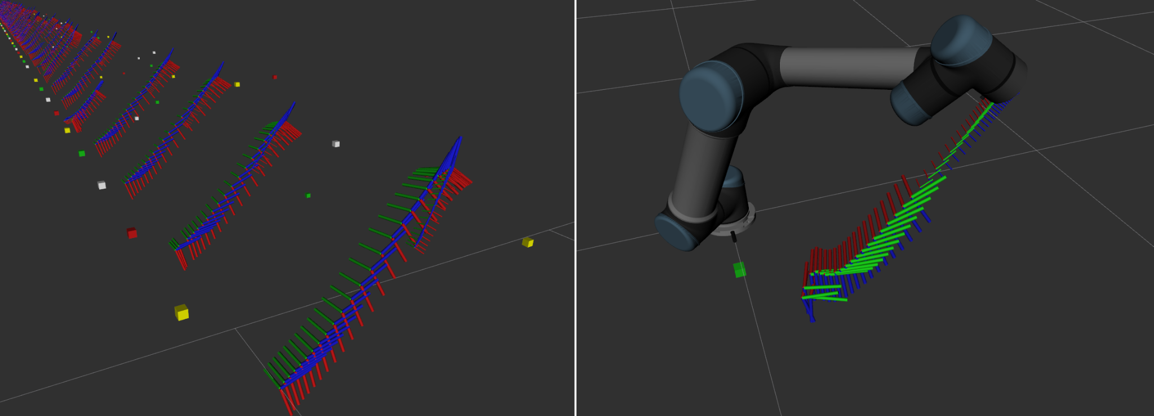
Izvēlētā pieeja
Demonstrāciju iegūšanai izvēlētā metode – Optitrack kustību uztveres sistēma
Izseko ķermeņus ar marķieriem – iegūst ķermeņa pozu
Priekšapstrādes prasības – mazāk nekā video
Nav nepieciešama simulācijas vide
Modeļa forma
Ievaddati – pozas novērojumi
Izvaddati – poza nākamajā laika solī
Priekšrocības
Nav jāpārnes kinemātika uz dinamiku un otrādi
Nav jāmodelē robota konfigurāciju telpa
Trūkumi – sarežģītāka pārnese uz robota kontrolleri
Modeļu arhitektūras
Feedforward – s(t+1) = f(s(t))
RNN – s(t+1) = f(s(t), s(t-1),...)
Notes:
Konkrēti izvēlētā pieeja demonstrāciju ierakstam izmanto Optitrack kustību uztveres sistēmu.
Tajā ķermeņiem piestiprināti atstarojoši marķieri, kuru telpiskā pozīcija tiek izsekota ar vairākām kamerām.
Šī pieeja pārspēj virtuālo realitāti un citas ar simulācijas vidi saistītas metodes, jo nav nepieciešams sagatavot simulāciju katram uzdevumam.
Video datu izmantošana tiešā veidā būtu lētāka aprīkojuma izmaksu ziņā, taču tad nepieciešams apmācīt jau daudz sarežģītākus modeļus.
Modeļu darbības princips parādīts blokshēmā ekrāna labajā augšējā stūrī. Modelis ievadā saņem pozas novērojumu un paredz robota pozu nākamajā laika solī.
Šāds modelis principā var darboties arī ar novērojumiem no vides, taču darba ietvaros trajektorijas iegūtas, vienkārši secīgi izsaucot modeli uz iepriekšējo ģenerēto vērtību.
Priekšrocības šādai pozu laikrindas pieejai ir ..
Trūkums ir .. . Attēlā var redzēt, kā pozu laikrinda apraksta robota trajektoriju laikā un telpā.
Darba gaitā apmācīti daudzi modeļi, kas pieder divām galvenajām arhitektūrām – klasiskais dziļais neironu tīkls (jeb feedforward) un rekurentais.

Slide 7
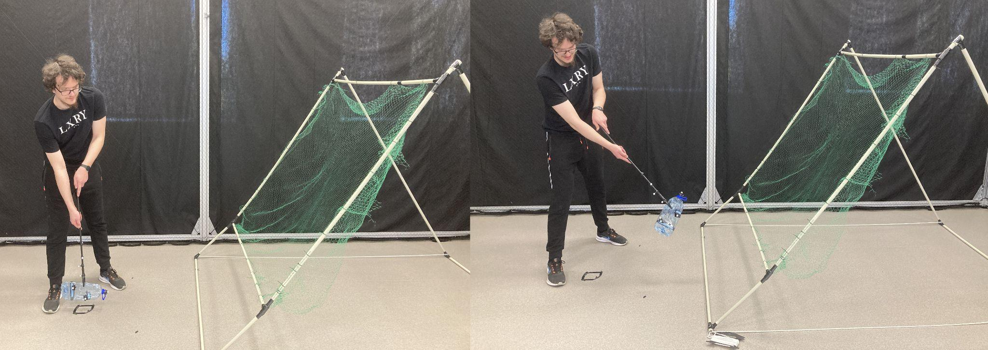
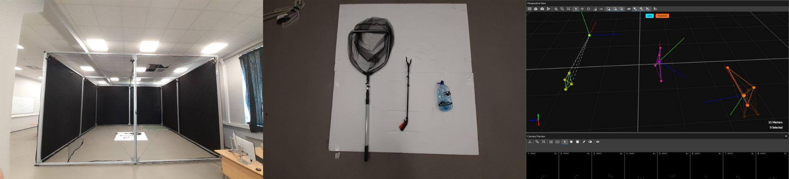
Demonstrāciju ierakstīšana
Notes:
Detalizētāk par katru procesa soli.
Aprakstīt optitrack būri
Aprakstīt izveidotos darbarīkus
Aprakstīt motive software un ķermeņu definīcijas
Aprakstīt metienu ierakstīšanas procedūru
PIEMINĒT FAKTU, KA IZMANTOJU MARĶĒJUMU UZ GRĪDAS, LAI ATŠĶIRTU DEMONSTRĀCIJAS SĀKUMU

Slide 8
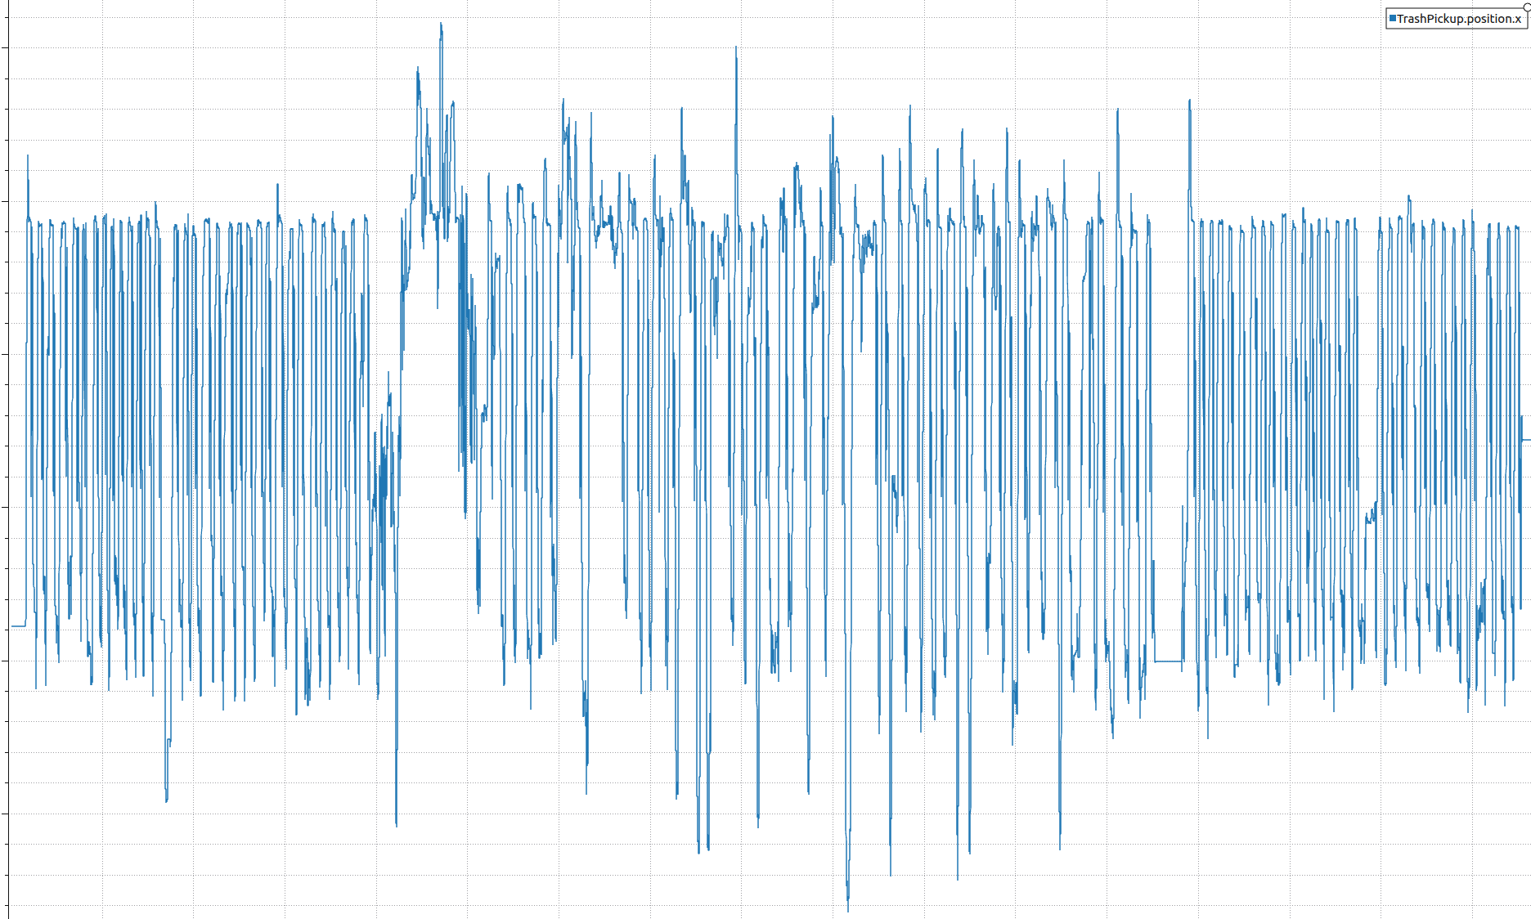
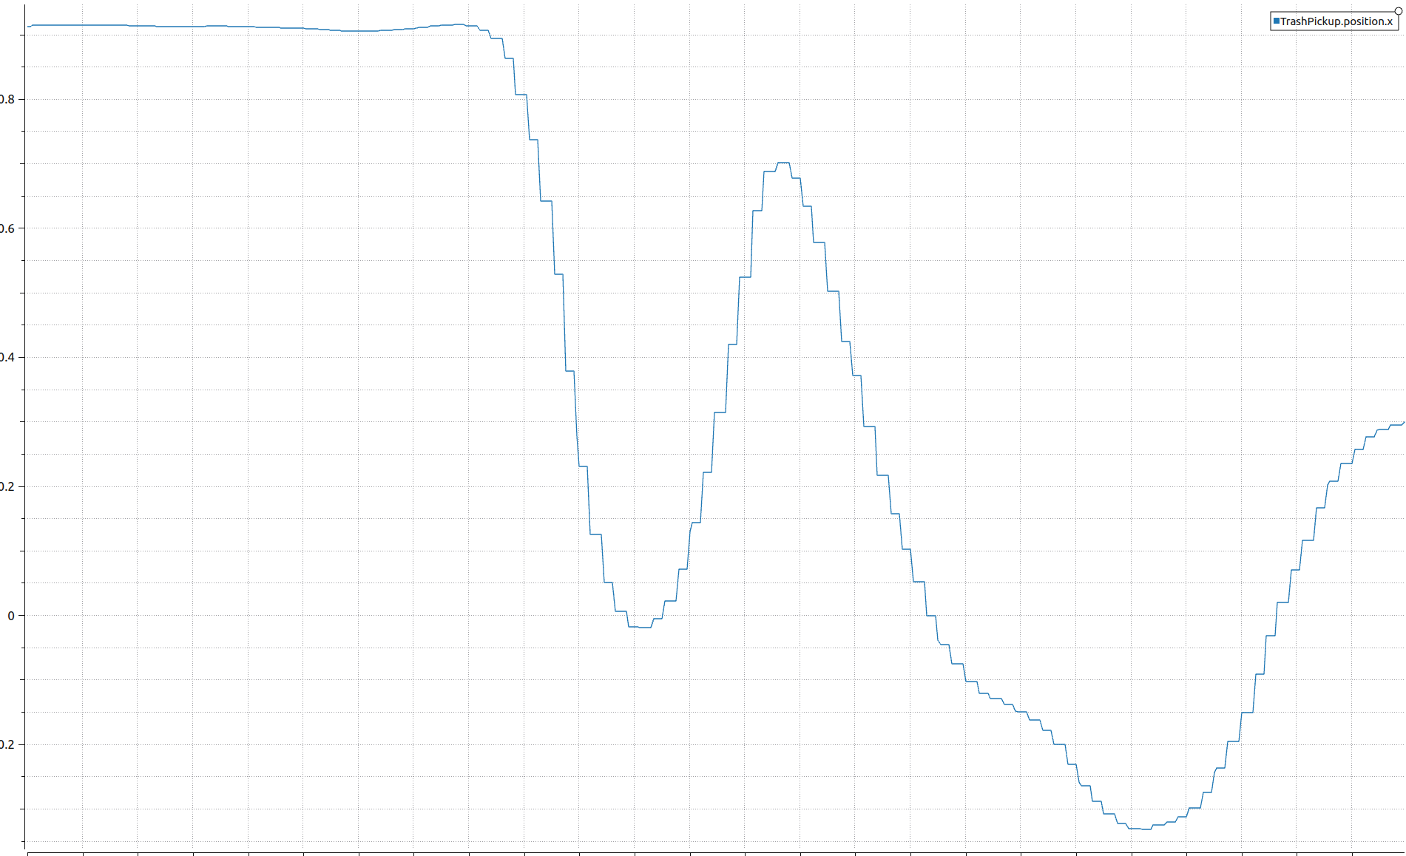
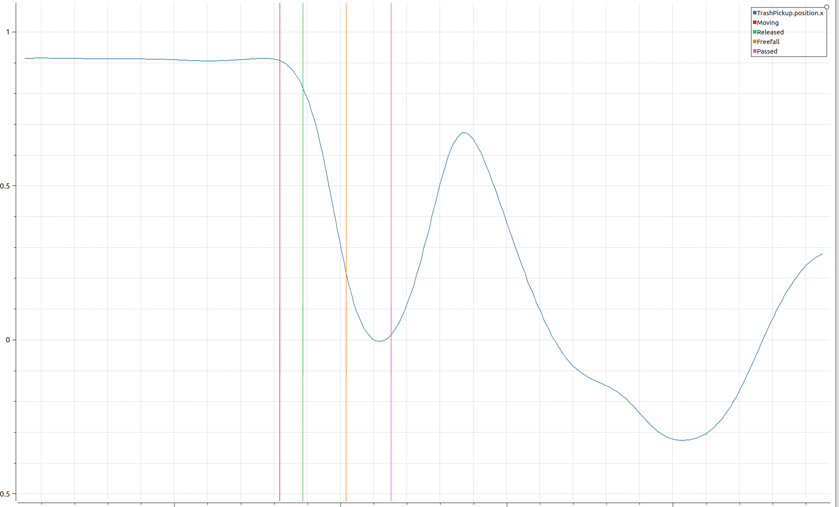
Priekšapstrāde – vienas demonstrācijas iegūšana
Laika reparametrizācija
t=(0.00,0.01,0.02,…)
Atsevišķu
demonstrāciju
atdalīšana
Grafikos:
Horizontāli – laiks
Vertikāli – efektora x koordināte
Kritisko punktu
noteikšana
(kustības sākums, atlaišana, brīvā kritiena sākums, brīvā kritiena beigas)
Gludināšana
(rolling average)

Slide 9
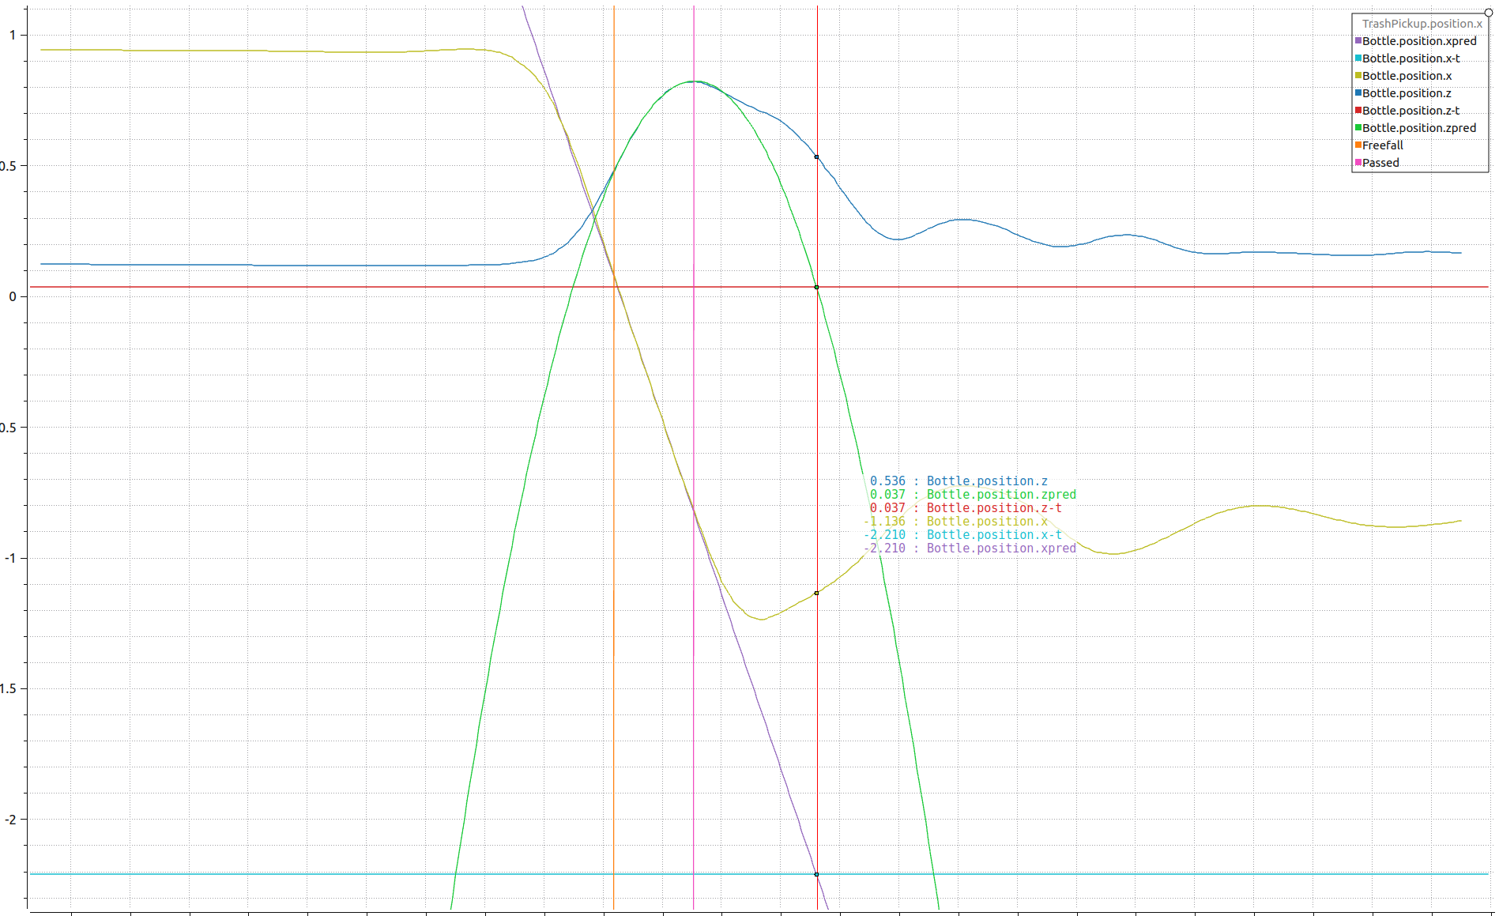
Priekšapstrāde – mērķa koordinātes
Pudeles reālā z koordināte
z koordinātes regresijas līkne
Krustpunkts ar “grīdu”
Mērķa koordināšu ekstrapolācija
Brīvā kritiena posma sākums, beigas
Atbilstošā ekstrapolētā x koordināte

Slide 10
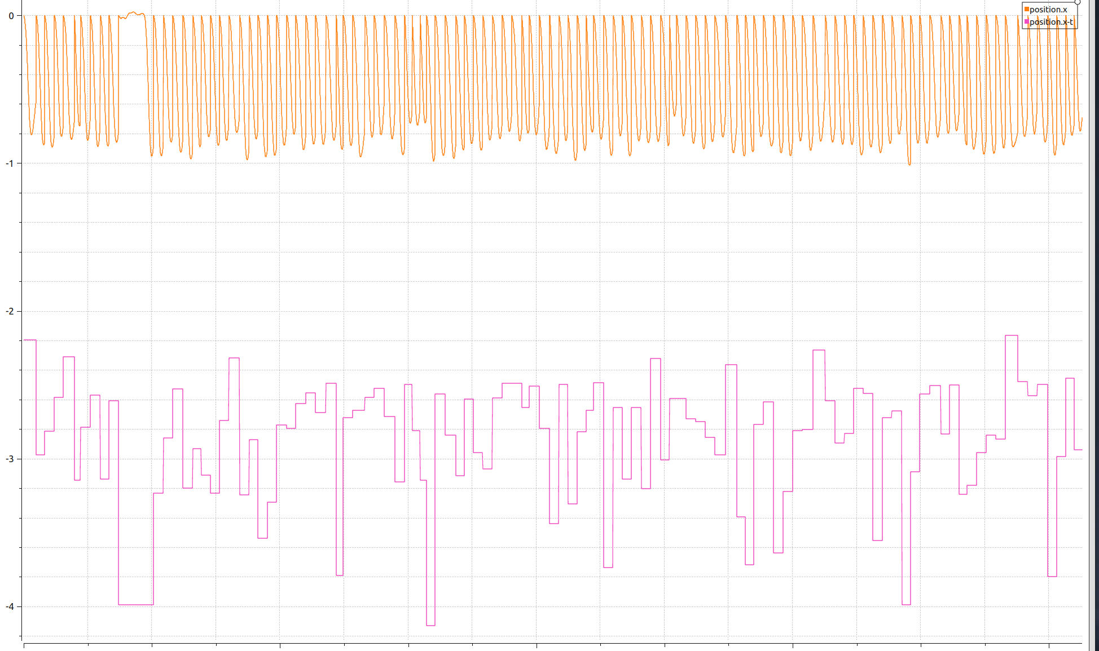
Priekšapstrāde – apvienotais datu korpuss
Normalizācija pret metiena sākumu
Stāvokļu pāreju konstruēšana, kombinācija
Grafikā:
Augšējā līkne – demonstrāciju x koordināte novērojumos
Apakšējā līkne – piekārtotā ekstrapolētā mērķa x koordināte
Visas demonstrācijas saliktas pēc kārtas, tāpēc arguments vairs nav laiks.

Slide 11
Datu kopas
Kopā – ap 150 demonstrācijām
Pirmā datu kopa – kombinēta no vairākām ierakstīšanas epizodēm, ~110 demonstrācijas
Metieni ar “lielāku vēzienu” – pārkāpj fiziskā robota darba zonu
Lielāka dispersija mērķa koordinātēs (1.5-3.5m), sākuma orientācijā (+-90°)
Otrā datu kopa – 45 demonstrācijas
Metieni jau pielāgoti robota iespējām
Mazāka izkliede orientācijā (+-30°), mērķa koordinātēs (1.5-2m)

Slide 12
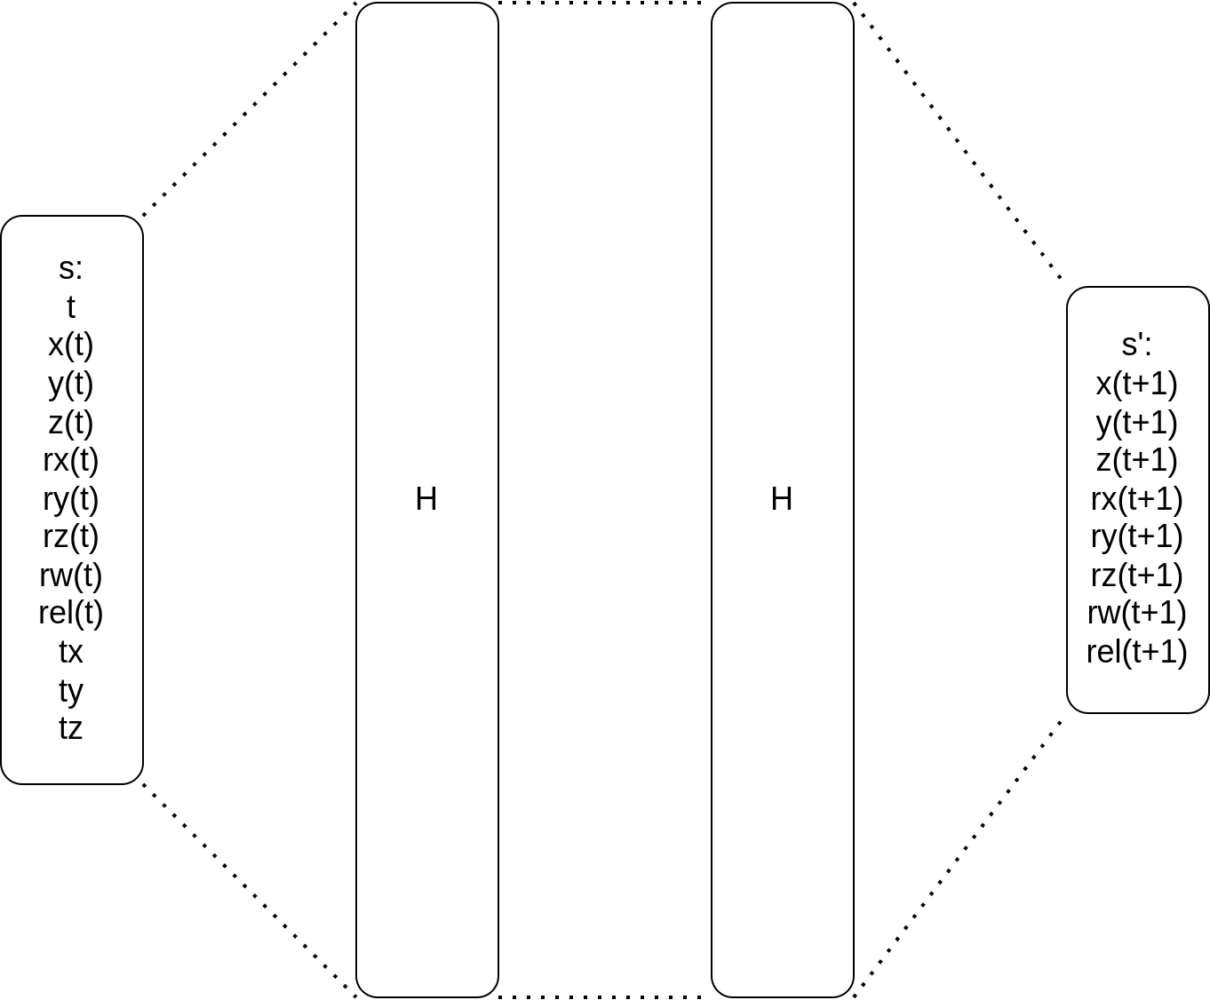
Modeļi – feedforward
2 slēptie slāņi
ReLU aktivācijas
128, 256, 512, 1024 perceptroni
Versijas ar un bez laika signāliem ievadā

Slide 13
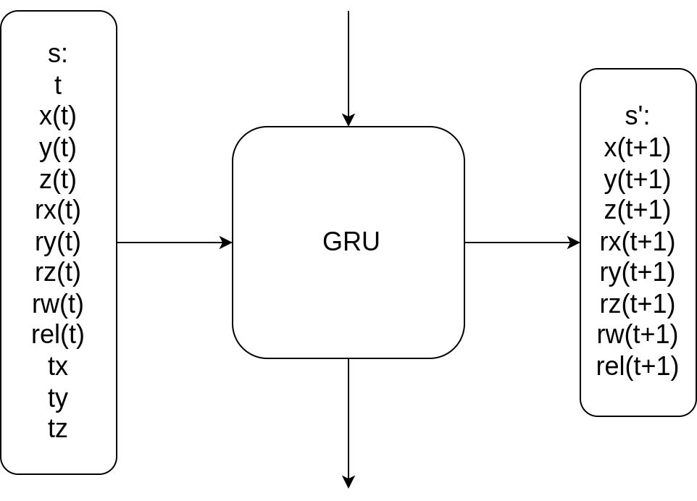
Modeļi – RNN
GRU
Pārspēj LSTM pie nelielām datu kopām
128, 256, 512 perceptroni

Slide 14
Novērtējumu metodika
Gadījuma sākuma stāvokļi – kvalitatīviem novērtējumiem
Mērķa koordinātes – izlase no sadalījuma, kas atbilst treniņa kopai
Sākuma orientācija – “neitrāla” pēc datu kopas
Ģenerēto trajektoriju salīdzināšana ar demonstrāciju datu kopām – kvantitatīviem novērtējumiem

Slide 15
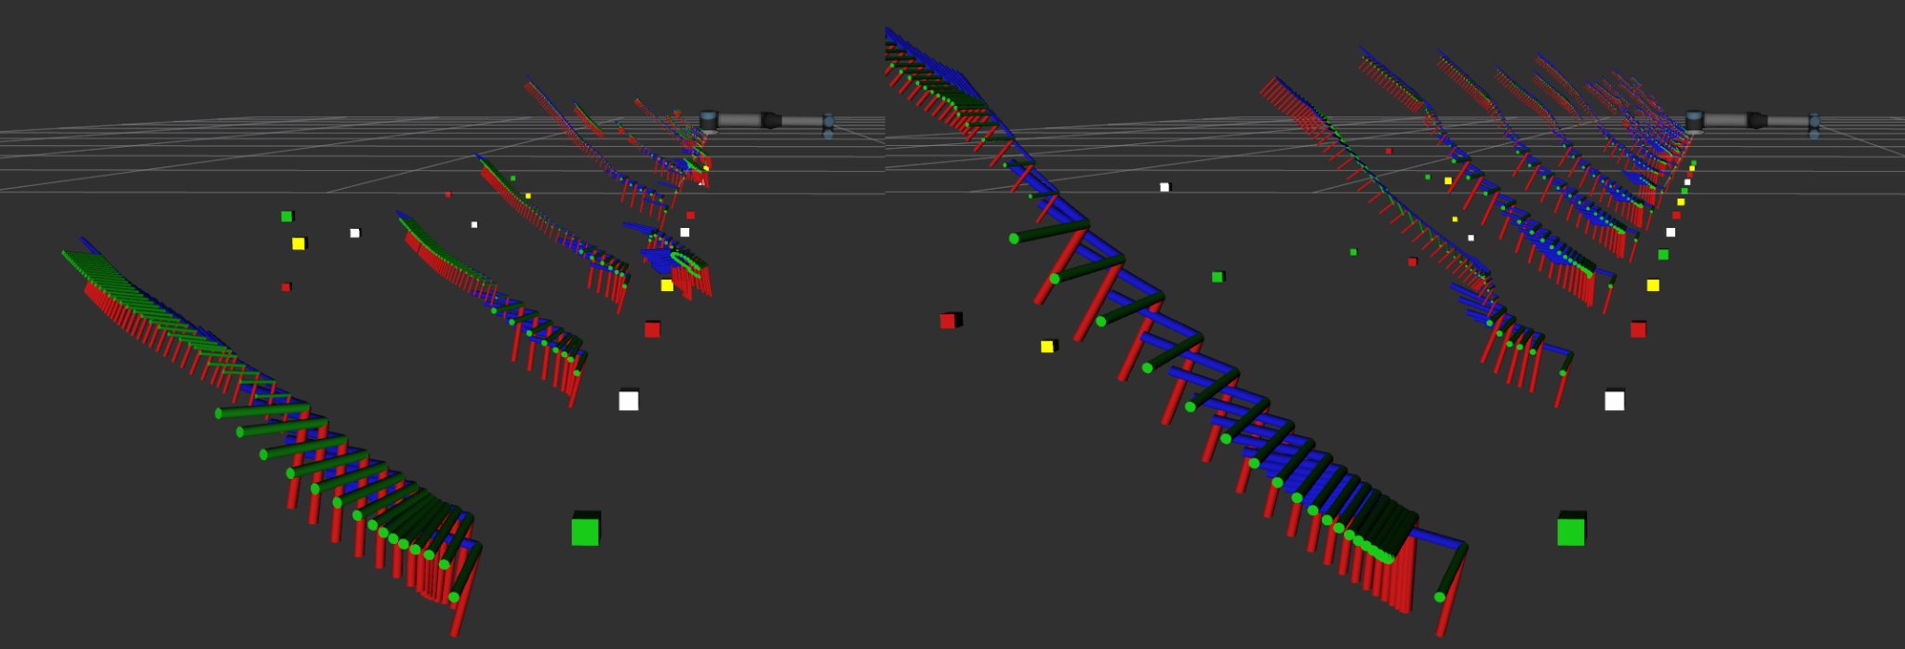
Rezultāti – kvalitatīvie novērtējumi
Virtuālās vizualizācijas vidēs
Uz fiziskas aparatūras

Slide 16
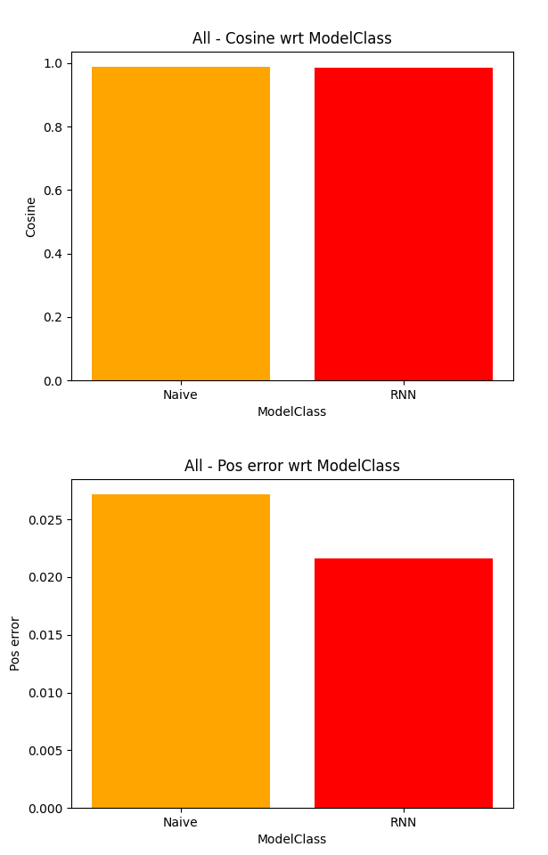
Rezultāti – kvantitatīvie novērtējumi
Kosinusu līdzība – klasiskais un RNN
Salīdzināšana – ar treniņa un testa datu kopām
Pirmais stāvoklis no demonstrācijas
Mēra atšķirības starp ģenerēto trajektoriju un piemēru
Datu kopu līdzības novērtējumi
Kosinusu līdzība, Pīrsona korelācijas koeficients, Eiklīda, Manhetenas distances
Nobīdes laika soļa ietvaros
Pozīcijas, rotācijas kļūda
Atlaišanas signāla kategoriskā kļūda
Vidējā pozīcijas kļūda katrā laika solī – klasiskais un RNN

Slide 17
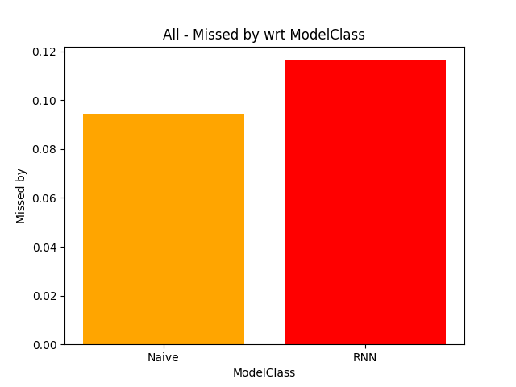
Rezultāti – kvantitatīvie novērtējumi
Metiena precizitātes novērtējums
Ekstrapolē mērķa koordinātes no aprēķinātā ātruma vektora palaišanas brīdī
Aptuvens novērtējums – satvērējmehānisma dinamika netiek ņemta vērā
Labākais modelis – viens no klasiskajiem tīkliem
Neliela datu kopa (40 demonstrācijas treniņa kopā, 5 validācijai)
Atšķirība – ap 2cm
Labākais sasniegtais metiena kļūdas novērtējums – klasiskais un RNN

Slide 18
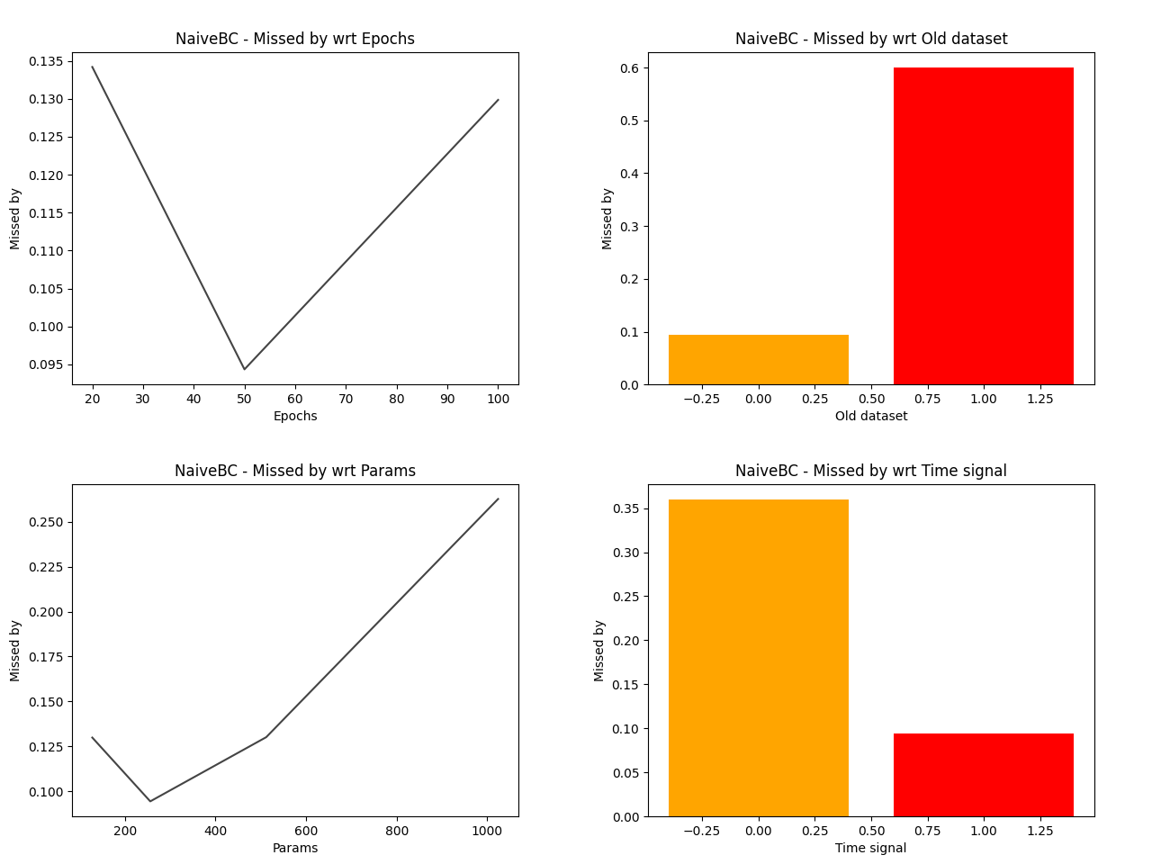
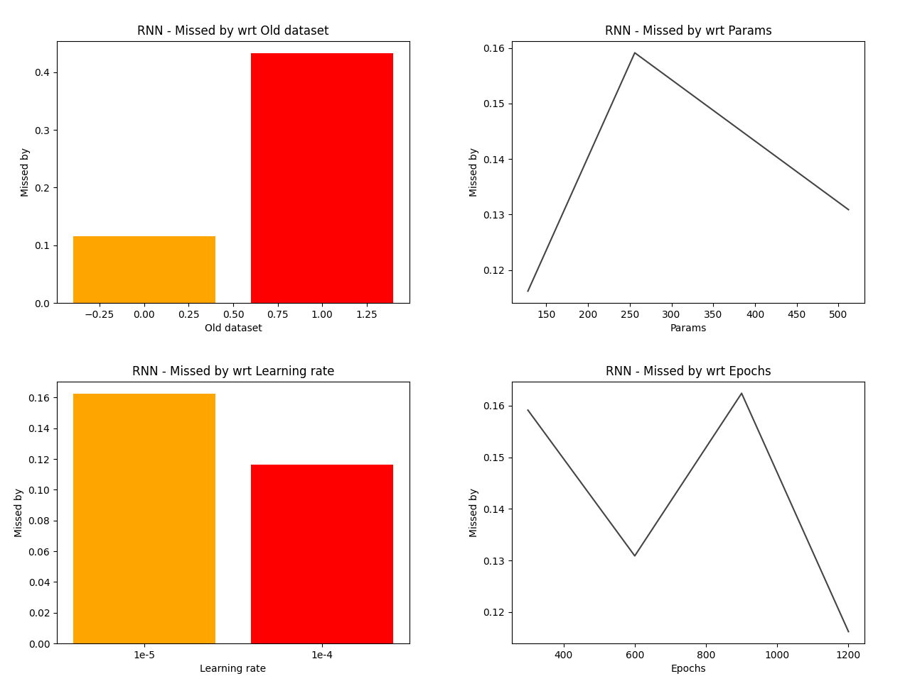
Rezultāti – kvantitatīvie novērtējumi
Labākais sasniegtais metiena kļūdas novērtējums pēc parametru skaita – klasiskais
Klasiskajam neironu tīklam – izteikti labāki rezultāti pie mazākiem modeļiem
RNN – viennozīmīga rezultātu sakarība ar modeļa izmēriem nav novērota
Double descent? Nejaušības metiena novērtējumā?
Labākais sasniegtais metiena kļūdas novērtējums pēc parametru skaita – RNN

Slide 19
Secinājumi
AM metodes ir izmantojamas industriālā robota darbības izpildes apmācībā
Izvēlētā datu ieguves un modeļu apmācības pieeja spēj atrisināt konkrēto uzdevumu
Izstrādātās kustību uztveres datu ieguves metodes ir izmantojamas arī citos uzdevumos ar atbilstošiem pielāgojumiem
Rekurentais tīkls uzrāda labākus rezultātus dažādos statistiskos tuvības novērtējumos, taču nav pārliecinoši labāks pēc novērtētās metiena precizitātes
Iespējams – nepieciešami tālāki pētījumi ar lielākām datu kopām
Virzieni tālākiem pētījumiem
Datu ieguves procesa pielāgošana citiem uzdevumiem
GAN-balstīti modeļi – vai tie pārspēj rekurentos?
Precīzas laika parametrizācijas izstrāde telpiskām trajektorijām

Slide 20
Paldies par uzmanību!

Slide 21
Atbilde recenzentam
Metiens ir triviāls uzdevums – nav nepieciešms modelēt visu robota trajektoriju, pietiek zināt ātruma vektoru un pozīciju palaišanas brīdī
Uzdevums ir izvēlēts galvenokārt tāpēc, ka ir piemērots AM metožu izstrādei un novērtēšanai.
Viegli novērtēt sasniegtos rezultātus no intuitīva viedokļa
Neietverot modelī fizikālās vides dinamiku – netriviāls

